Slide 1
Week van het IBO 2015
Een samenwerking tussen de Torhoutse IBO’s

Slide 2
Wij werken aan geluk…
Door als voorbereiding in de opvang klavertjes vier en lieveheersbeestjes te knutselen in alle mogelijke maten en vormen.
Door met z’n allen op woensdag 14 oktober naar het stadskantoor Torhout te trekken.

Slide 3
Woensdag 14 oktober 2015
Knutselwerkjes ophangen in de geluksboom
Filosoferen over geluk
Wensen/… op klavertjes 4 schrijven of tekenen
Kleuters gaan naar het WZC St. Bernardus om gelukskoekjes uit te delen
Kinderen van de lagere school trekken met de IBO-vlag door de stad en delen gelukskoekjes uit aan voorbijgangers
Terug in het stadskantoor verspreiden we gelukskoekjes aan de bezoekers en het personeel
We dansen met iedereen de IBO-dans
En gaan “gelukkig” terug naar ons vertrouwd IBO…

Slide 5
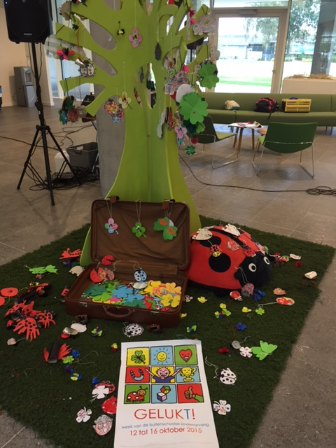
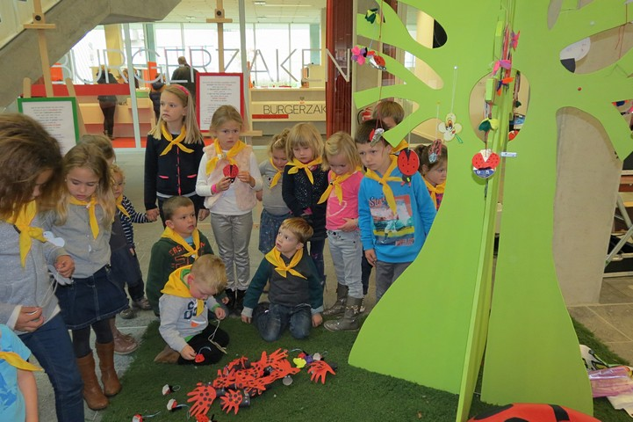

Slide 6
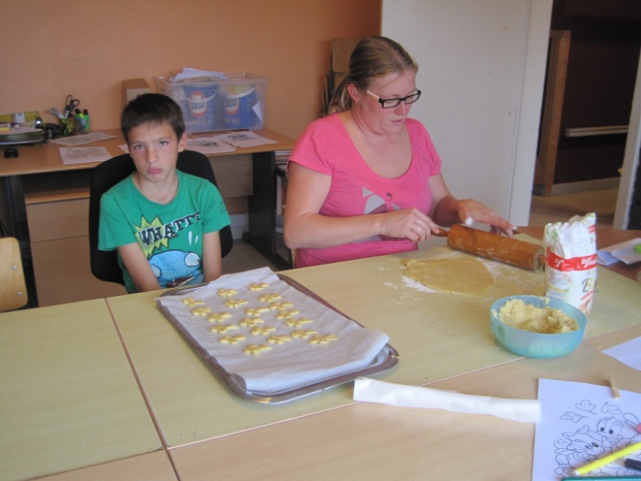
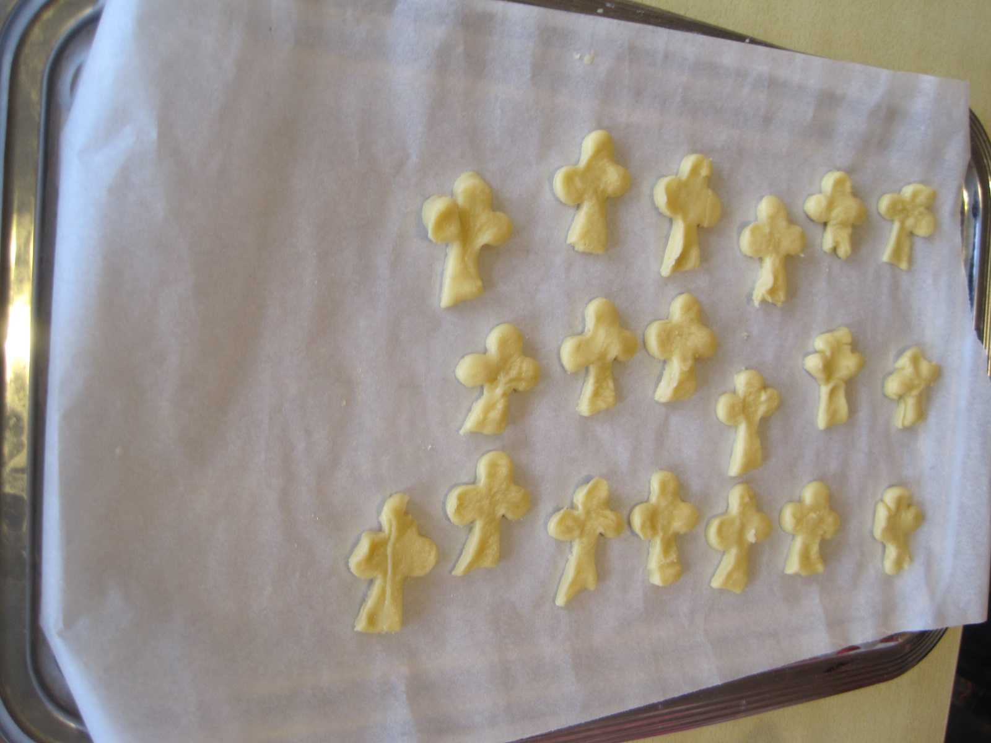

Slide 7
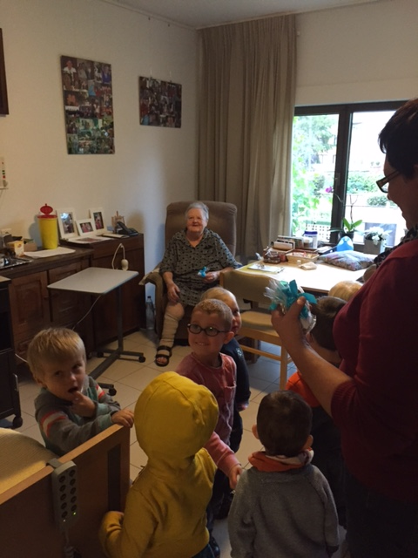
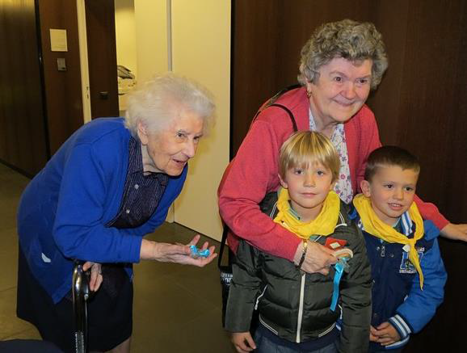

Slide 8
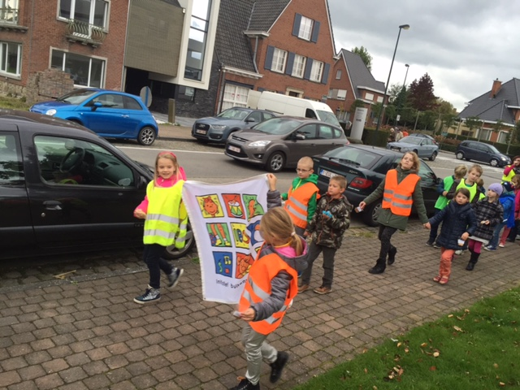

Slide 9
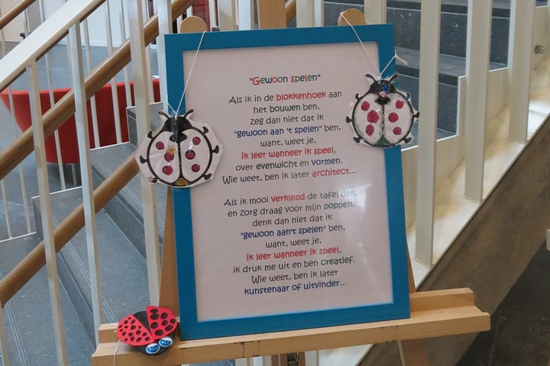

Slide 11
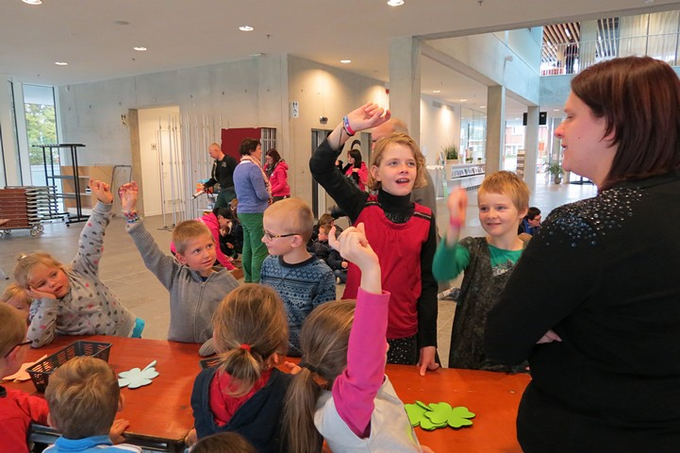
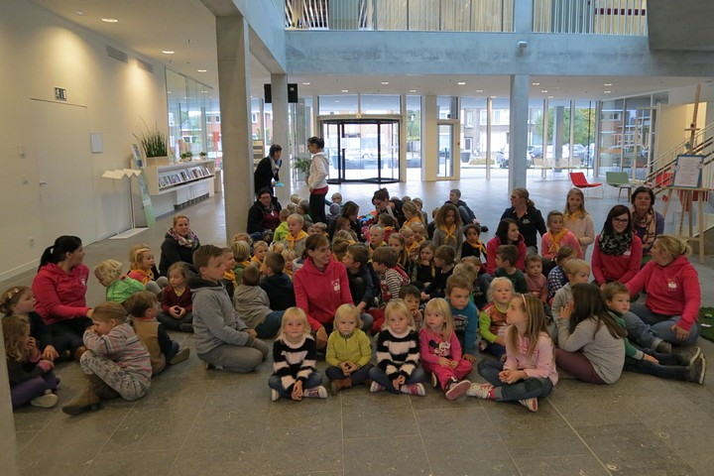
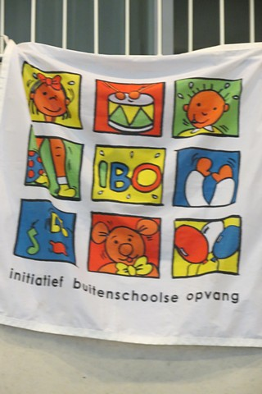
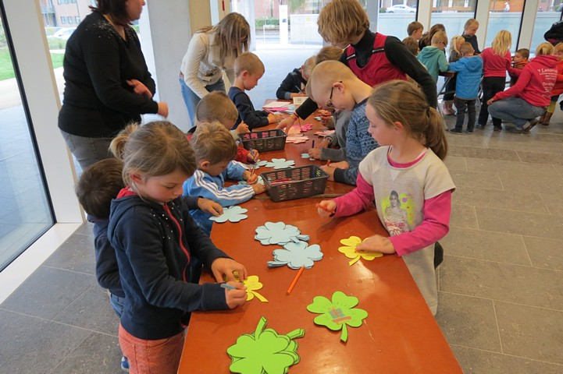
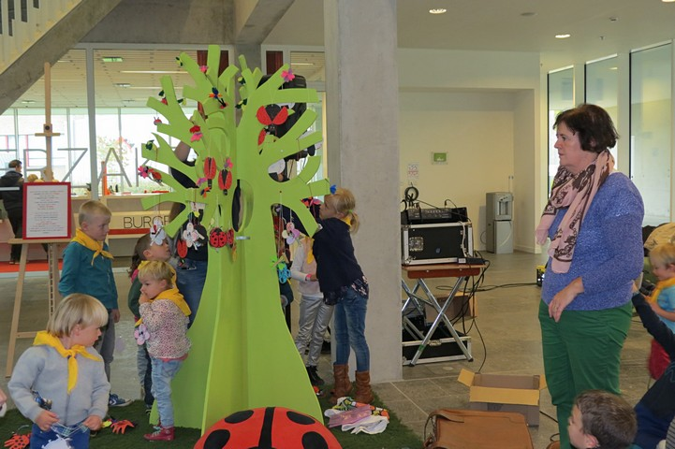
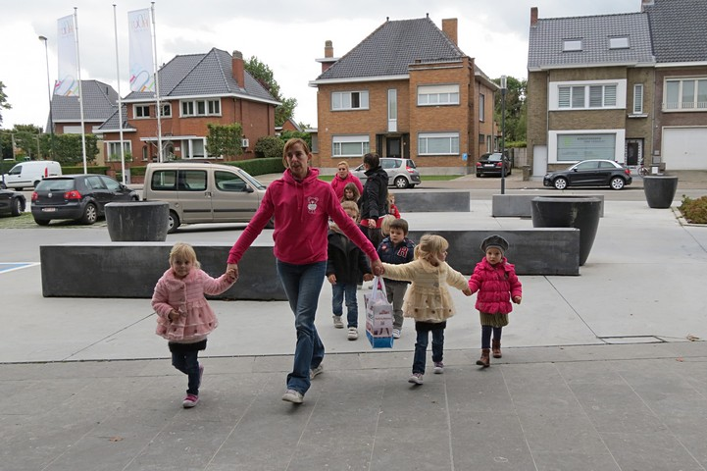
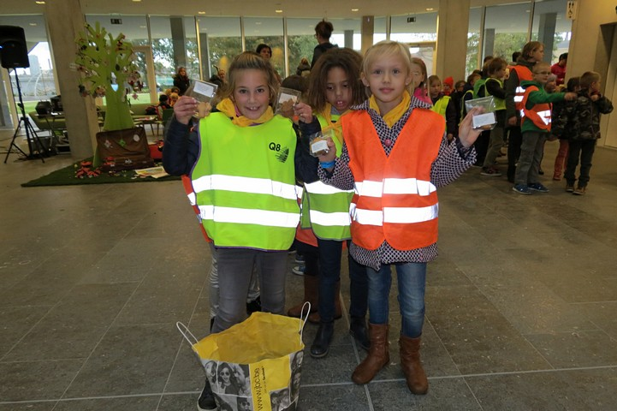

Slide 13
Meer foto’s?
www.torhoutvandaag.be/actua

